Slide 1
Робот «Собиратель»
Автор: Тихонов Егор Андреевич, 8 класс
Руководитель: Журавлева Любовь Александровна
Образовательная организация:
МБУ ДО «Центр информационных технологий» Кингисеппский район

Slide 2
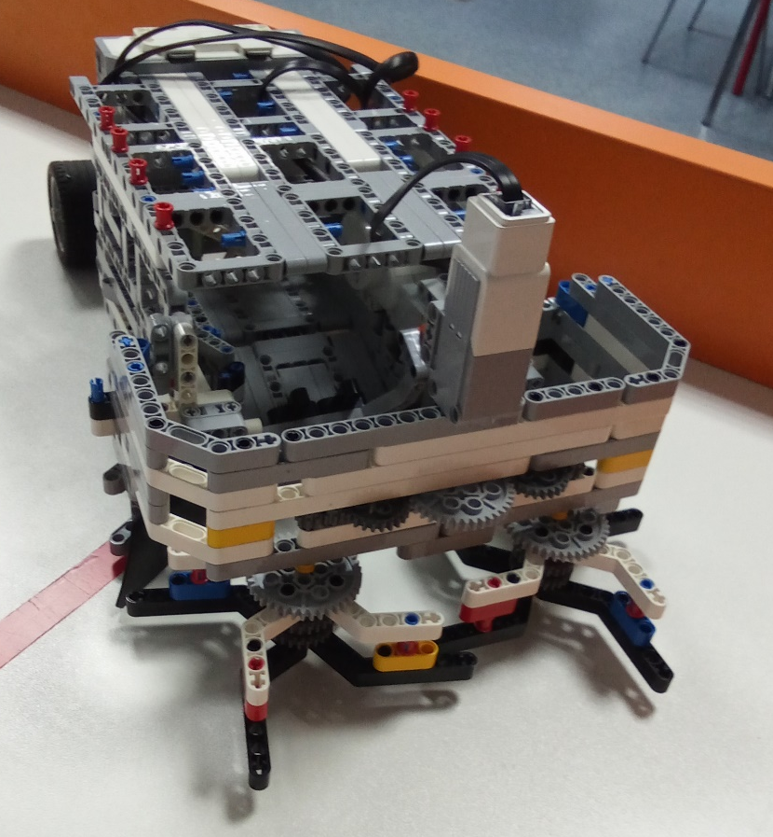
Робот «Собиратель»
модель робота, убирающего бумажный мусор

Slide 3
Актуальность
Ежегодно по всей стране проходят экологические акции по сбору макулатуры. Каждые 100 кг макулатуры сохраняют жизнь одному дереву. Но в макулатуру не сдают обрезки бумаги, скомканные чеки, бумажные стаканчики. Наш робот «Собиратель» помогает решить проблему сбора такого вида мусора.
После уроков технологии в кабинетах остаются бумажные обрезки и их выкидывают в мусорное ведро, много бумаги падает на пол.
Идея нашего проекта – собирать такого рода мусор в специальный контейнер. Отличие от подметания метлой в том, что бумага остается относительно чистой и ее можно сдавать для дальнейшей переработки.

Slide 4
Постановка проблемы
Требуется разработать робота для сборки мелкого бумажного мусора
Вид мусора
Область применения
скомканная бумага
кабинеты технологии
кабинеты начальной школы
офисные помещения
рабочий кабинет писателя
Для реализации проекта была выбрана робототехническая платформа Lego Education EV3

Slide 5
Описание модели
В состав робота входят
Два больших сервомотора EV3 – колесная база робота
Один средний сервомотор EV3 – лопасти для захвата мусора
Один большой сервомотор NXT – механизм проталкивания мусора в мусороприемник

Slide 6
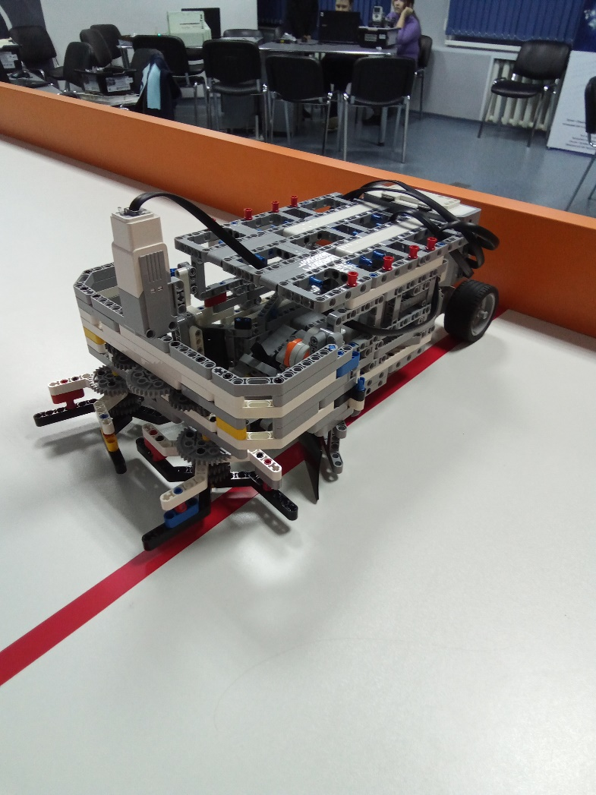
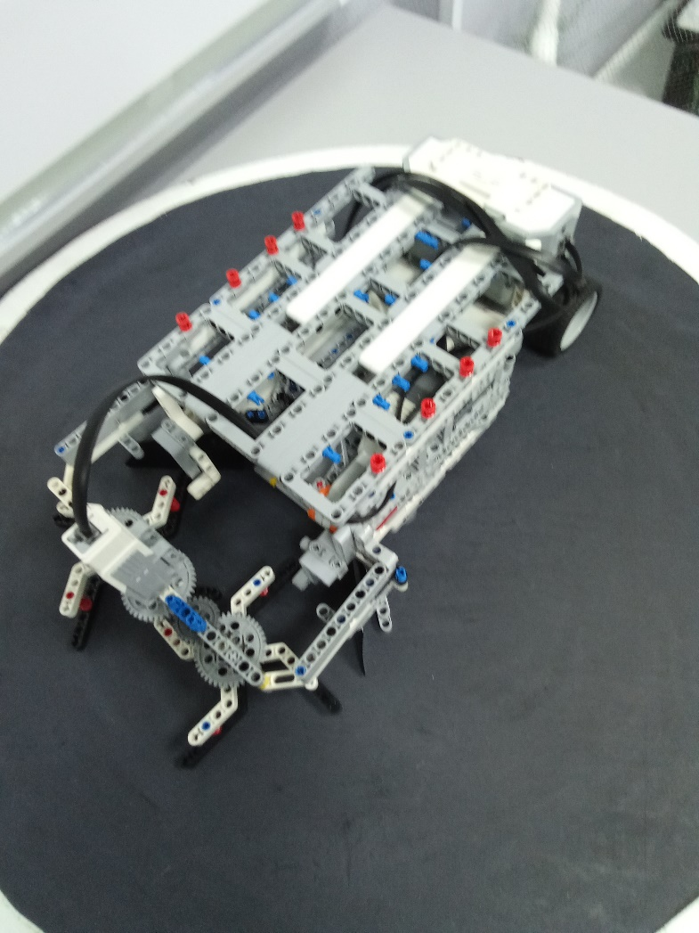
Робот «Собиратель»
Вид сбоку
Вид сверху

Slide 7
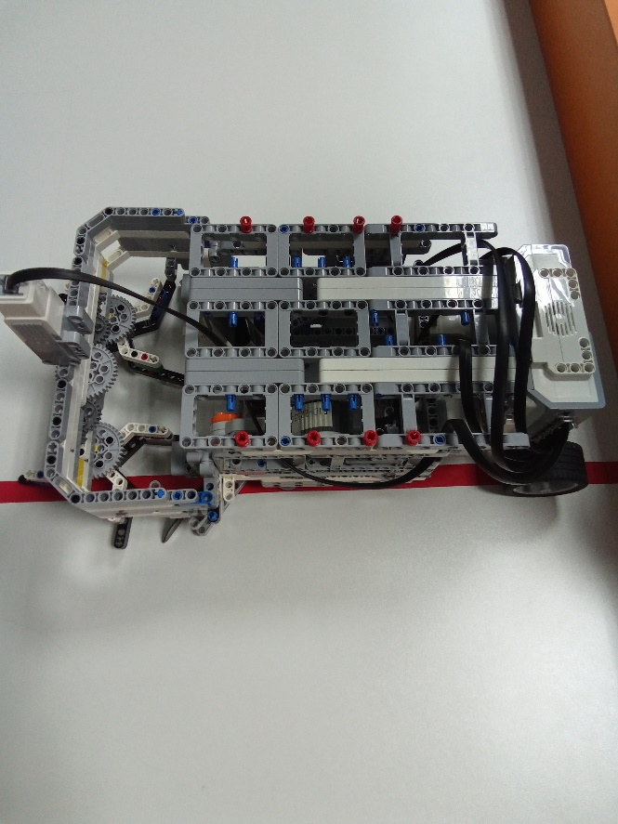
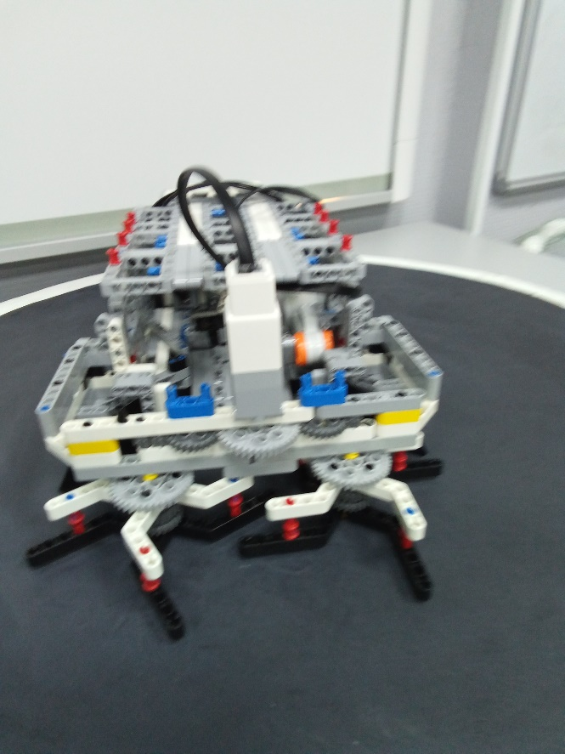
Робот «Собиратель»
Вид снизу
Вид спереди

Slide 8
Робот «Собиратель»
Ссылки на видео
  https://youtu.be/LOvVxu_IoqM (механизм захвата мусора)
  https://youtu.be/7xuA4YHkN7w (движение)

Slide 9
Робот «Собиратель» - дальнейшие планы
Добавить датчики расстояния для движения вдоль стены

